Slide 1
Epilogue
실전 예시, 추천강의, 하고싶은 말

Slide 2
추천강의 – 과학과 소프트웨어적 사고
일명 과소사. 소프트웨어융합대학 전공교양강의.
Python에 대한 학문적 접근 및 소프트웨어적 사고능력을 배양하는데 목적이 있다.
소융대 복전을 위한 첫번째 관문. 소융대 전공과목은 대부분 여기서 배운 개념을 알고 있다는 가정하에 진행된다.
교양이지만 전공느낌으로 강의를 들어보고, 자신과 맞지 않는다 싶으면 소융대 복전을 다시 한 번 생각해보자.
시험도 어렵고, 강의도 어렵다. 하지만 꾹 참고 배우면 정말로 컴퓨터처럼 생각하는 내 자신을 보게 된다. 특히, 자신과 맞지 않는다고 느껴도 시험공부를 열심히 하면 어느새 컴공과가 되어있는 나를 볼 수 있다.

Slide 3
추천강의 - 선형대수
수학과에서 여는 선형대수, 소융대에서 여는 선형대수 두 가지가 있는데, 여기선 소융대 선형대수를 의미한다. 통칭 선대.
수학선대는 증명, 행렬식 등에 초점이 맞춰지지만, 여기선 어떻게 컴퓨터에서 행렬을 사용하는가에 대해 초점을 맞춘다.
시험이 쉽지는 않지만, 교수님이 설명을 엄청 잘하시고 시험문제도 나올만한 핵심들만 나온다.
경영수학때 대부분 독학했을텐데, 당시엔 몰랐단 것 혹은 이해하지 못한 것들을 다시 배울 기회가 생긴다. 실제로 수업을 들으면서 ‘아, 저런 의미였구나’ 하고 소름이 끼친다.
또한 대형강의 + 1학년 수업이다보니, 학점 따기 굉장히 쉽다.
선형대수때 제대로 배운 행렬개념은 이후 회귀분석, 다변량통계분석, 나아가 딥러닝까지 두루 쓰이므로, 듣는 것을 권장한다.

Slide 4
추천강의 - 데이터베이스입문
데이터베이스입문은 경영정보학과, 경통 두 곳에서 개설된다.
추천하고 싶은 곳은 경영정보학부의 데이터베이스 입문. 통칭 데베입.
교수님이 경정의 간판교수님이시다. 엄청 친절하시고, 되게 자세히 알려주신다.
특히, 데이터베이스 개념이 처음에 배우면 굉장히 낯선데, 팀프로젝트를 진행하면서 하나하나 알려주시기 때문에 개념을 받아들이기 굉장히 쉬워진다.
만약 경통 데베입이 안성만교수님이라면,진지하게 경정 수업을 듣는 것을 고려해보길 바란다.
시험은 수업만 충실히 들었다면 쉽게 풀 수 있다.
이 때 배우는 데이터베이스 개념이 추후 졸업요건인 SQL과 직결되므로 매우 잘 들어야 한다.

Slide 5
추천강의 – 딥러닝과 인공지능
안성만교수님의 진짜 모습을 볼 수 있는 강의. 경영수학때 본 안성만 교수님은 가짜다.
이 강의를 들으면 딥러닝 코드쯤은 손코딩으로도 가능하다. 안성만 교수님이 딥러닝에 관심이 많으셔서, 강의의 질도 높고 배우는 것도 많다.
안성만교수님의 명성덕에 수강인원이 많진 않아서 학점 따기는 어렵다.
하지만 D&A Deep Session을 듣는다면, A+는 충분히 가능하다.
특히, 교수님이 귀여우신 것이 이 강의의 최대 장점이라고 할 수 있다.

Slide 6
추천강의 – 소셜 네트워크 애널리틱스
ANOVA, 회귀분석 등에 지쳤을 때, 새로운 분석 방법을 알려주는 강좌.
SNS 분석에 사용하는 다양한 지표를 배우고 논문리딩 및 기말 프로젝트로 마무리한다.
학점은 +를 붙여주신다.
하지만 이 강좌의 최대 단점은 바로 교수님이다. 강의실 밖에서 만나면 한 없이 따뜻하신 분이지만 강의실에 오시면 짜증을 많이 내신다. 그리고 많이 혼나게 된다. 그래도 얻어가는 것은 많다.
그래서 폐강 가능성도 높고, 학점 따기도 쉽지 않다.
이 강의의 최대 장점은 교수님이 피자를 잘 사주신다는 점이다.

Slide 7
35

Slide 8
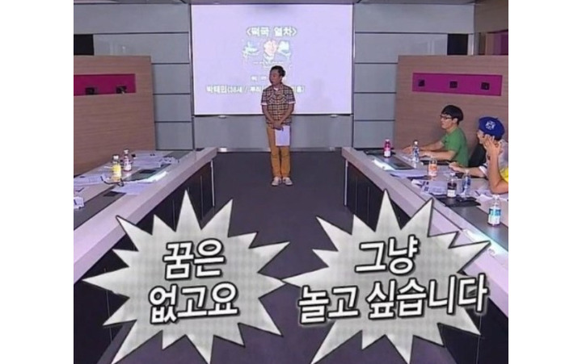
*2학년 한정

Slide 9
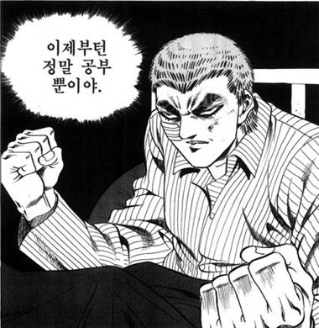
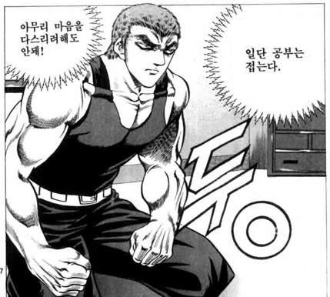
신지섭(25살, 대학교 2학년)

Slide 10
놀 수 있는 시간은 기하급수적으로 적어진다!

Slide 11
내일이 없듯, 후회가 없도록 놀아라!

Slide 12
후회

Slide 13
제발 영어공부 하세요!!!

Slide 14
왜 영어공부를 해야 할까?
1. 경영대에서 지원하는 다양한 해외연수를 위해
2. 최신 논문을 읽기 위해
3. 프로그래밍 오류를 잡기 위해
4. 교재를 읽기 위해

Slide 15
통계도 소홀히 하지 마세요!!

Slide 16
왜 통계공부를 해야 할까?
1. 앞으로 배우는 모든 통계과목은 경영통계의 연장선(회귀분석, 다변량통계분석 등)
2. 통계는 안하면 까먹는다.
3. 통계 단어는 헷갈리기 때문에, 지금쯤 다시 개념을 정립할 필요가 있다.

Slide 17

통계는 지식이다.

Slide 18
막 쓰는 것과 알고 쓰는 것은 다르다!

Slide 19
수학에 대해 거부감을 갖지 말 것.

Slide 20
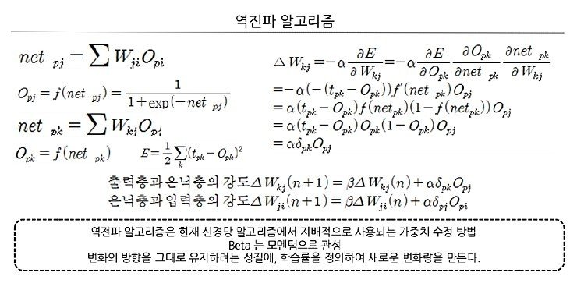
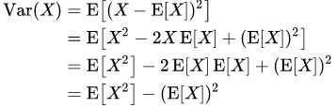
겁먹지 마시오.
np.var()
Back-propagatrion

Slide 21
필요성을 느끼면 스스로 찾아서 공부하게 될 테니,
수학에 대한 거부감을 갖지 않는 것이 중요하다.

Slide 22
남은 기간동안 해볼만한 자격증
자격증 이름 | 신청기간 | 시험일자 | 시험료
데이터분석준전문가(ADsP) | ~ 2월 3일까지 | 2월 29일 | 50,000
SQL개발자(SQLD) | ~ 2월 10일까지 | 3월 7일 | 50,000
운전면허 | - | - | -
기타 영어 자격증(TOEIC, OPIC 등) | - | - | -

